Slide 1
UBND HUYỆN QUỐC OAI
TRƯỜNG THCS ĐÔNG XUÂN
CHUYÊN ĐỀ :
BỒI DƯỠNG HỌC SINH GIỎI MÔN GDCD 8
Năm học: 2024-2025
GIÁO VIÊN: Trần Thị Sinh
Môn : GDCD

Slide 2
NỘI DUNG CHUYÊN ĐỀ
PHẦN I. YÊU CẦU CẦN ĐẠT VỀ PHẨM CHẤT NĂNG LỰC NGƯỜI HỌC
NHỮNG THUẬN LỢI VÀ KHÓ KHĂN
PHẦN II: CÁC BƯỚC TIẾN HÀNH ÔN LUYỆN
PHẦN III. XÂY DỰNG CÂU HỎI ÔN LUYỆN THEO CÁC MỨC ĐỘ NHẬN THỨC
PHẦN IV: NỘI DUNG KIẾN THỨC BỒI DƯỠNG HSG THEO CÁC BÀI
PHẦN V: MỘT SỐ DẪN CHỨNG ÔN LUYỆN ĐỀ THI
PHẦN VI: MỘT SỐ ĐỀ THI THAM KHẢO CÁC NĂM

Slide 3
PHẦN I.
1. Yêu cầu cần đạt về phẩm chất năng lực của người học
Về phẩm chất: Chương trình GDPT 2018 hình thành và phát triển cho học sinh 5 phẩm chất chủ yếu : Yêu nước - Nhân ái - Chăm chỉ - Trung thực và Trách nhiệm.
Về năng lực: Chương trình GDPT 2018 hình thành và phát triển cho học sinh những năng lực cốt lõi sau:
03 năng lực chung được hình thành, phát triển thông qua tất cả các môn học và hoạt động giáo dục gồm:
Năng lực tự chủ và tự học; Năng lực giao tiếp và hợp tác; Năng lực giải quyết vấn đề và sáng tạo;
07 năng lực đặc thù được hình thành, phát triển chủ yếu thông qua một số môn học và hoạt động giáo dục nhất định gồm:
Năng lực ngôn ngữ; Năng lực tính toán; Năng lực khoa học; Năng lực công nghệ; Năng lực tin học;Năng lực thẩm mĩ, Năng lực thể chất.
Bên cạnh việc hình thành, phát triển các năng lực cốt lõi, chương trình giáo dục phổ thông còn góp phần phát hiện, bồi dưỡng năng khiếu của học sinh.

Slide 4
2.THỰC TRẠNG
2.1. Thuận lợi:
Được sự chỉ đạo, quan tâm sâu sát và kịp thời của BGH. Nhà trường đã có những kế hoạch cụ thể và lâu dài cho công tác bồi dưỡng HSG.
Được sự quan tâm giúp đỡ cảu bạn bè đồng nghiệp và sự ủng hộ của phụ huynh học sinh
Bản thân giáo viên cũng tâm huyết với nghề, chịu khó học hỏi kinh nghiệm của bạn bè đồng nghiệp tìm ra cái mới hướng dẫn học sinh và có kĩ năng động viên ôn thi.
Học sinh chăm ngoan,có ý thức học tập.

Slide 5
1. THỰC TRẠNG
2.2. Khó khăn:
-Về phía phụ huynh và học sinh: Môn GDCD thường bị coi là môn phụ ít coi trọng-> Khó khăn trong việc động viên HS tham gia đội tuyển.
Sách mới và tài liệu tham khảo còn ít.
Kiến thức xã hội rộng, đáp án đề mở, khó.
Học sinh ngại học không hứng thú tham gia thi vì môn GDCD phải học nhiều các bộ luật khô khan.

Slide 6
PHẦN 2: CÁC BƯỚC TIẾN HÀNH ÔN LUYỆN
Nắm chắc kiến thức, nội dung thi.
Tạo hứng thú học tập cho học sinh.
Phát hiện khả năng của học sinh và lập kế hoạch.
Tiến hành bồi dưỡng.
Hướng dẫn học sinh phương pháp, kĩ năng làm bài.
Tìm hiểu các dạng đề và kĩ năng phấn tích đề.
Xây dựng hệ thống các câu hỏi, bài tập có thể gặp phải đối với 1 bài cụ thể
Sưu tầm giới thiệu đề thi HSG của huyện Quốc Oai qua một số năm.

Slide 7
1. BƯỚC I
2.1. Nắm chắc kiến thức, nội dung thi.
Giáo viên cần nắm vững chương trình, nội dung sách giáo khoa, trọng tâm và yêu cầu trong giờ dạy.
Ở lớp 8 nội dung giảng dạy gồm 3 phần: Đạo đức và pháp luật, kinh tế.
+ Đối với phần đạo đức cần cung cấp cho học sinh 4 nội dung cơ bản: Khái niệm, biểu hiện, ý nghĩa, rèn luyện.
+ Đối với phần pháp luật: Khái niệm, quy định của PL, trách nhiệm của CD
+ Đối với phần kinh tế: Khái niệm,biểu hiện, rèn luyện, liên hệ bản thân
Nắm được nội dung, thời gian thi để có kế hoạch cụ thể để tiến hành ôn luyện.
+ Nội dung thi trọng tâm là trương trình GDCD 8, ngoài ra sẽ lồng ghép một và nội dung của lớp 6 và 7.

Slide 8
2. BƯỚC 2
2.2. Tạo hứng thú học tập cho học sinh
Tạo tâm thế thoải mái vui tươi trong tiết học.
Cung cấp những câu chuyện, vấn đề thời sự xung quanh tiết học.
Kịp thời giải thích những vướng mắc.
Lắng nghe để hiểu tâm tư, nguyện vọng, tình cảm của HS, động viên khích lệ học sinh…..

Slide 9
3. BƯỚC 3
2.3. Phát hiện khả năng của học sinh và lập kế hoạch giảng dạy.
Phát hiện khả năng: Đây là yếu tố vô cùng quan trọng trong công tác bồi dưỡng HSG.
+ Quan sát quá trình học tập trên lớp.
+ Quan sát cách làm bài kiểm tra giữa kì, cuối kì của HS qua đó phát hiện các HS có khả năng để động viên vào đội tuyển.
Chú ý : Chọn những bạn chữ viết đẹp sạch sẽ, ý thức học tập tốt, nếu không có năng khiếu sẽ tiến hành rèn giũa qua các giờ học, giờ chống tiết.

Slide 10
4. BƯỚC 4
Lập kế hoạch giảng dạy và bồi dưỡng
+ Dựa vào kế hoạch của phòng giáo dục, nhà trường và chất lượng học sinh, GV xây dựng kế hoạch cá nhân với chỉ tiêu cụ thể.
+ Học hỏi bạn bè đồng nghiệp về kinh nghiệm ôn thi HSG
Chú ý: Kế hoạch ôn tập phải đảm bảo cân đối giữa các phần trong phạm vi 10 buổi

Slide 11
5. Tiến hành bồi dưỡng
Kiểm tra khả năng nắm kiến thức cơ bản của học sinh.
Cung cấp kiến thức về đạo đức, pháp luật,kinh tế, những hiểu biết xã hội.
Mở rộng kiến thức và liên hệ thực tế.

Slide 12
PHẦN III: Xây dựng kế hoạch ôn tập khai thác mẫu câu hỏi phù hợp với mức độ nhận thức dành cho học sinh giỏi.

Slide 13
1. CÂU HỎI NHẬN BIẾT
Ứng với mức độ lĩnh hội 1 “nhận biết”
Mục tiêu của loại câu hỏi này là để kiểm tra trí nhớ của Hs về các dữ liệu, số liệu, các định nghĩa, tên tuổi, địa điểm,…
Việc trả lời các câu hỏi này giúp Hs ôn lại được những gì đã học, đã đọc hoặc đã trải qua.
Các từ để hỏi thường là:
LÀ GÌ…
. THẾ NÀO…
EM HIỂU…
CÁI NÀO…
EM BIẾT NHỮNG GÌ VỀ…
KHI NÀO…
BAO GIỜ…
HÃY MÔ TẢ…
Ví dụ: Em hiểu thế nào là tôn trọng khác biệt dân tộc? Ví dụ?

Slide 14
2. CÂU HỎI THÔNG HIỂU
Ứng với mức độ lĩnh hội 2 “thông hiểu”
Mục tiêu của loại câu hỏi này là để kiểm tra nội dung kiến thức cơ bản trong SGK ứng với 10 bài học, Giúp HS liên hệ,so sánh, phân tích kết nối các dữ liệu, số liệu, các định nghĩa…
Việc trả lời các câu hỏi này cho thấy Hs có khả năng diễn tả bằng lời nói, nêu ra được các yếu tố cơ bản hoặc so sánh các yếu tố cơ bản trong nội dung đang học.
Các cụm từ để hỏi thường là:
TẠI SAO…,
HÃY PHÂN TÍCH…,
HÃY SO SÁNH…,
HÃY LIÊN HỆ…,
Ví dụ::
Có người cho rằng: Kế thừa và phát huy truyền thống tốt đẹp của gia đình dòng họ dân tộc là phải giữ nguyên vẹn không được thay đổi bất cứ điều gì.
Em có đồng ý với ý kiến trên không? Vì sao? Những việc làm của em để kế thừa phát huy truyền thống tốt đẹp của gia đình dòng họ dân tộc?

Slide 15
Gợi ý trả lời * Không đồng ý. Vì:
- Truyền thống tốt đẹp của gia đình, dòng họ, dân tộc là những giá trị tinh thần được
hình thành trong quá trình lịch sử lâu dài của gia đình, dòng họ, dân tộc được truyền từ thế hệ này sang thế hệ khác.
- Kế thừa và phát huy truyền thống tốt đẹp của gia đình, dòng họ, dân tộc là bảo vệ, giữ gìn để các truyền thống đó không bị phai nhạt theo thời gian mà ngày càng phát triển phong phú, sâu đậm hơn.
- Việc “ giữ nguyên vẹn” mới chỉ dừng lại ở việc kế thừa chứ chưa phát huy.
- Trong thực tế, cần phải học hỏi, tiếp thu làm phong phú thì truyền thống mới phù hợp thời đại và có sức sống lâu dài.
* Những việc làm:
- Sưu tầm, tìm hiểu, tự hào ...-> tuyên truyền những giá trị tốt đẹp của truyền thống...
- Lên án, phê phán những hành vi làm tổn hại đến các truyền thống …
- Có lối sống và cách ứng xử phù hợp với các giá trị đạo đức, văn hóa truyền thống như: chăm chỉ học tập, trung thực....

Slide 16
3. CÂU HỎI VẬN DỤNG THẤP.
Ứng với mức độ lĩnh hội 3 “vận dụng”
Mục tiêu của loại câu hỏi là để kiểm tra khả năng áp dụng các dữ liệu, các khái niệm, các quy luật, các phương pháp… vào hoàn cảnh và điều kiện mới để trả lwoif câu hỏi.
Việc trả lời các câu hỏi áp dụng cho thấy Hs có khả năng hiểu được các quy luật, các khái niệm… có thể lựa chọn tốt các phương án để giải quyết, vận dụng các phương án vào thực tiễn. Khi đặt câu hỏi cần tạo ra những tình huống mới khác với điều kiện đã học trong bài học
VẬN DỤNG THẤP:
HS sẽ thường phải trả lời các cụm từ:
LÀM THẾ NÀO…,
EM CÓ THỂ GIẢI QUYẾT KHÓ KHĂN VỀ … NHƯ THẾ NÀO”,…
Ví dụ: Em hiểu như thế nào về câu nói ‘ Phòng hơn chống’.Hãy chia sẻ những việc làm cá nhân em thực hiện ở lớp học để thực hiện phòng ngừa tai nạn vũ khí cháy nổ và các chất độc hại?

Slide 17
Gợi ý trả lời:
- Câu nói phòng hơn chống: Ý nói khi chưa xẩy ra phòng sẽ tốt hơn chống, mất ít thời gian, kinh phí hơn
Khi xẩy ra rồi mới chống thì hậu quả đã nghiêm trọng có thể ảnh hưởng lớn đến vật chất, thương tích nghiêm trọng thậm chí mất cả tính mạng
VD nếu cẩn thận bảo dưỡng đường điện thường xuyên thì sẽ ít sẩy ra chập điện, dò rỉ điện, hở điện. Còn nếu để xẩy ra rồi thì mức độ có thể nghiêm trọng cháy nhà, thiệt hại về cơ sở vật chất, mất mạng.....

Slide 18
4. CÂU HỎI PHÂN TÍCH( Vận dụng cao)
Ứng với mức độ lĩnh hội 4 “phân tích”
Mục tiêu của loại câu hỏi này là để kiểm tra khả năng phân tích nội dung vấn đề, từ đó đi đến kết luận, tìm ra mối quan hệ hoặc chứng minh một luận điểm.
Việc trả lời câu hỏi này cho thấy Hs có khả năng tìm ra được mối quan hệ mới, tự diễn giải hoặc đưa ra kết luận. Việc đặt câu hỏi phân tích đòi hỏi Hs phải giải thích được các nguyên nhân từ thực tế. Các câu hỏi phân tích thường có nhiều lời giải (thể hiện sáng tạo)
Học sinh cần nắm được mối liên hệ giữa bài học với các câu tục ngữ, ca dao,các cqâu trâm ngôn, các nhận định liên quan đến nội dung bài học
Ví dụ1
Ông cha ta có câu:
“Muốn sang thì bắc cầu kiều
Muốn con hay chữ thì yêu kính thầy”.
Đây là một truyền thống quý báu của dân tộc ta. Bằng vốn hiểu biết của mình, em hãy làm nổi bật truyền thống đó.

Slide 19
5. CÂU HỎI VẬN DỤNG CAO
Vd1: Phần còn lại của thế giới có thể tiếp tục sống mà không có chúng ta, nhưng chúng ta không thể tồn tại nếu thiếu đi chúng
Hãy rút ra thông điệp chính được nêu ở câu nói trên.
Căn cứ vào kiến thức bộ môn hãy giải thích, chứng minh để mọi người hiểu và làm theo thông điệp.
Gợi ý: a.HS cần giải thích vế 1 chính là trái đất, phần 2 con người không thể sống nếu thiếu môi trường tài nguyên, mt trái đất. Thông điệp là cần bảo vệ môi trường
b. Cần giải thích Môi trường là gì, tài nguyên thiên nhiên là gì? Vai trò của môi trường và tài nguyên thiên nhiên(sự cần thiết phải bảo vệ MT và TNTN). Chứng minh nhà nước đưa ra luật bảo vệ mt và TNTN. HS nêu quy định của pháp luật để bảo vệ TNTN và môi trường, liên hệ những việc làm của hs của bản thân để bảo vệ MT và TNTN

Slide 20
PHẦN IV: NỘI DUNG KIẾN THỨC BỒI DƯỠNG HSG THEO CÁC BÀI
Mục 1: Kiến thức cơ bản của bài cần nắm của bài học:
Nội dung bài học : Trọng tâm các mục ghi nhớ
Hoàn thiện các bài tập Sgk
Mục 2: Gồm các câu hỏi và bài tập bồi dưỡng gắn với chủ đề bài học (Mỗi bài có nhiều câu hỏi và bài tập có đáp án và hướng dẫn giải)
Gv sưu tầm hoặc nêu thêm các câu hỏi, các tình huống, các câu tục ngữ ca dao, câu trâm ngôn, các nhận định liên quan đến nội dung bài học
GV cho hs làm 1 số đề thi HSG các năm đặc biệt là chương trình mới 1-2 năm gần đây. Đề của các năm cũ thì tham khảo 1 số câu hỏi liên quan đến nội dung bài học

Slide 21
BÀI 2. TÔN TRỌNG SỰ ĐA DẠNG CÁC DÂN TỘC
I. KIẾN THỨC CƠ BẢN CẦN NẮM CỦA BÀI
Sự đa dạng của các dân tộc và các nền văn hoá trên thế giới
Mỗi dân tộc đều có những nét riêng về tính cách, truyền thống, phong tục tập quán,
ngôn ngữ,... Đó là những vốn quý của nhân loại cần được tôn trọng, kế thừa và phát
triển.

Slide 22
Tôn trọng sự đa dạng của các dân tộc và các nền văn hoá trên thế
giới là tôn trọng tính cách, truyền thống, phong tục tập quán,... của các
dân tộc; luôn tích cực tìm hiểu và
tiếp thu những giá trị tốt đẹp của các dân tộc; đồng thời thể hiện lòng
tự hào chính đáng về dân tộc mình; phê phán những hành vi kì
thị,phân biệt chủng tộc và văn hoá.

Slide 23
2. Ý nghĩa cùa việc tôn trọng sự đa dạng cùa các dân tộc và các nển văn
hoá trên thế giới
Tôn trọng sự đa dạng của các dân tộc và các nền văn hoá trên thế giới
tạo cơ hội để chúng ta có thêm hiểu biết;
tiếp thu những tinh hoa văn hoá của các dân tộc khác; làm phong phú
thêm những giá trị cua dản tộc mình;
củng cố niềm tin, sự đồng cảm, hoà hợp và tăng cường tình hữu nghị,
hoà bình, hợp tác giữa các quốc gia trên thế giới.

Slide 24
3. Thực hiện việc tôn trọng sự đa dạng cùa các dân
tộc và các nền văn hoá trên thế giới:
+ Tôn trọng tính cách, truyền thống, phong tục tập
quán,... của các dân tộc;
+ Luôn tích cực tìm hiểu và tiếp thu những giá trị tốt
đẹp của các dân tộc; đồng thời thể hiện lòng tự hào
chính đáng về dân tộc mình;
+ Phê phán những hành vi kì thị, phân biệt chủng tộc
và văn hóa.

Slide 25
BÀI 9. PHÒNG NGỪA TAI NẠN VŨ KHÍ, CHÁY,
NỔ VÀ CÁC CHẤT ĐỘC HẠI.
I. KIẾN THỨC CƠ BẢN CẦN NẮM CỦA BÀI
Phân loại, nguy cơ, hậu quả cùa tai nạn vũ khí, cháy, nố và các chất
độc hại
Có nhiều nguy cơ dẫn đến tai nạn vũ khí, cháy, nổ và các chất độc hại
như: thiết bị điện quá tải; rò rỉ khí ga; thiết bị điện kém chất lượng:
nắng nóng kẻo dài; nguyên vật liệu xây dựng dễ cháy; trang, thiết bị
phòng cháy, chữa cháy không đảm bảo; chế biến, bảo quản thực
phẩm sai cách; Sử dụng thực phẩm có dấu hiệu ôi thiu, mốc, hỏng;
Sử dụng phân bón hóa học và thuốc bảo vệ thực vật không đúng

Slide 26
Hậu quả từ tai nạn do vũ khí, cháy, nổ và chất độc
hại gây ra:
+ Ảnh hưởng đến sức khỏe (thể chất, tinh thần) thậm
chí là tính mạng của các cá nhân.
+ Thiệt hại tài sản, kinh tế của các cá nhân, gia đình và
xã hội
+ Gây ra tình trạng ô nhiễm môi trường.
+ Gây mất trật tự an ninh xã hội

Slide 27
2. Một số quy định cùa pháp luật về về phòng ngừa tai nạn vũ khí, cháy,
nổ và các chất độc hại
Pháp luật Việt Nam quy định:
Cấm tàng trữ, vận chuyển, buôn bán, sử dụng trái phép các loại vũ
khí, chất nổ, chất cháy, chất phỏng xạ và các chất độc hại khác;
Chi những cơ quan, tổ chức, cá nhân được Nhà nước giao nhiệm vụ
và cho phép mới được giữ, chuyên chở và sử dụng vũ khí, chất nổ.
chất cháy, chất phỏng xạ và chất độc hại;

Slide 28
3. Trách nhiệm của cong dân trong phòng ngừa tai nạn vũ khi, cháy, nổ và các
chất độc hại:
Tự giác tìm hiểu, nâng cao nhận thức và thực hiện nghiẻm tuc các
quy định của pháp luật về phòng ngừa tai nạn vũ khí, cháy, nổ và
các chất độc hại
Tích cực tuyên truyền, vận động gia đình, bạn bè và mọi người xung
quanh thực hiện tốt các quy định của pháp luật về phòng ngừa tai
nạn vũ khí, cháy, nổ và các chất độc hại.
Tố cáo những hành vi vi phạm hoặc xúi giục người khác vi phạm các
quy định của pháp luặt về phòng ngừa tai nạn vũ khi, cháy, nổ và các chất độc
hại.

Slide 29
PHẦN V: MỘT SỐ DẠNG ĐỀ DẪN CHỨNG ÔN LUYỆN

Slide 30
Câu 1( 2,5 đ): Cha ông ta có câu:
“Muốn sang thì bắc cầu kiều
Muốn con hay chữ thì yêu kính thầy”.
Đây là một truyền thống quý báu của dân tộc ta. Bằng vốn hiểu biết của mình, em hãy làm nổi bật truyền thống đó.

Slide 31
Yêu cầu học sinh trình bày được các nội dung sau: (1,5đ)
- Truyền thống là những giá trị tinh thần được hình thành trong
quá trình lịch sử lâu dài của dân tộc, được truyền từ thế hệ này sang
thế hệ khác.
- Khẳng định: Việt Nam có nhiều truyền thống tốt đẹp...
- Câu “Muốn sang thì...” nói đến truyền thống tôn sư trọng đạo.
Đó là một truyền thống quý báu, tiêu biểu của dân tộc ta.
- Truyền thống này được thể hiện:
+ Trước đây...
+ Hiện nay...

Slide 32
ý nghĩa: (1 đ)
+ Góp phần giữ gìn và phát huy bản sắc văn hóa của
dân tộc Việt Nam
+ Tạo nên sức mạnh tinh thần...
- Phê phán một số biểu hiện làm mai một truyền thống:
lãng quên, vô ơn...
- Liên hệ bản thân: Thể hiện sự kính trọng và biết ơn
thầy cô giáo; cố gắng học tập, rèn luyện, khuyến khích người
khác

Slide 33
Câu 2: ( 3 đ) Bằng kiến thức của mình, em hãy giải thích tại sao bảo vệ môi trường và tài nguyên thiên nhiên là vấn đề bức xúc toàn cầu hiện nay?

Slide 34
( 1đ) Như chúng ta đã biết, môi trường là toàn bộ các điều kiện tự nhiên bao quanh con
người tác động đến đời sống, sự tồn tại và phát triển của con người và thiên nhiên.
Còn tài nguyên thiên nhiên là những của cải vật chất sẵn có trong tự nhiên mà con
người có thể khai thác, chế biến sử dụng phục vụ cuộc sống con người.
Như vậy, môi trường và tài nguyên thiên nhiên đều là những yếu tố rất quan trọng
trong cuộc sống con người. cụ thể là:
+ Tạo nên cơ sở vật chất để phát triển kinh tế, văn hoá, xã hội, tạo cho con người
phương tiện sinh sống, phát triển trí tuệ, đạo đức, tinh thần.
+ Môi trường trong sạch đảm bảo cân bằng sinh thái sẽ tạo điều kiện thuật lợi cho
con người đem hết khả năng của mình để phát triển kinh tế, văn hoá, xã hội…

Slide 35
(1 đ)- Nhìn vào thực tế hiện nay, môi trường và tài nguyên thiên nhiên đang
bị đe doạ bởi chất thải của các nhà máy, xí nghiệp, các công ty, vv.
.. bởi sự thiếu hiểu biết và thiếu ý thức của con người đã làm cho môi
trường bị ô nhiễm nặng nề, tài nguyên thiên nhiên cạn kiệt, thiên tai lũ
lụt thường xuyên xảy ra. Vì vậy, bảo vệ môi trường và tài nguyên
thiên nhiên và trách nhiệm của mọi người và toàn xã hội.

Slide 36
(1 đ) - Là một học sinh, em nhận thấy để bảo vệ môi trường và tài nguyên thiên nhiên, em cần phải:
Có ý thức giữ môi trường trong sạch và bảo vệ tài nguyên thiên nhiên.
Tích cực tham gia các hoạt động bảo vệ môi trường và tài nguyên thiên nhiên như:
Tham gia vệ sinh công cộng, trồng cây gây rừng, bảo vệ tài nguyên thiên nhiên, bảo
vệ động thực vật, thuỷ - hải sản, nguồn nước….
Tuyên truyền cho những người xung quanh cùng tích cực tham gia bảo vệ môi trường
và tài nguyên thiên nhiên.

Slide 37
Câu 3 (3 đ): Tình huống: Trong giờ học môn GDCD, khi trao đổi về nội
dung
“Phòng ngừa tai nạn vũ khí, cháy nổ và chất độc hại”, thầy giáo hỏi học
sinh: Hiện nay một số địa phương ở nước ta vẫn còn tình trạng buôn bán
pháo nổ và sử dụng chất độc hại chế biến thực phẩm. Theo em hiện tượng
đó có đáng lo ngại không? Vì sao?
a. Em hãy trả lời câu hỏi của thầy giáo?
b. Nêu hiểu biết của em về phòng ngừa tai nạn vũ khí, cháy nổ và chất độc hại?

Slide 38
a/ Em sẽ trả lời câu hỏi của Thầy giáo như sau:
( 1 đ) -Tình trạng buôn bán pháo nổ và sử dụng chất độc hại trong chế biến
thực phẩm là hết sức lo ngại.
Vì: Các tai nạn vũ khí cháy nổ và các chất độc hại đã gây tổn thất to lớn cả về
người và tài sản cho cá nhân, gia đình và xã hội.
- Học sinh lấy dẫn chứng để làm rõ

Slide 39
b/ Hiểu biết của em về phòng ngừa tai nạn vũ khí, cháy, nổ và chất độc
hại
Ngày nay con người luôn phải đối mặt với những thảm hoạ do vũ khí
cháy nổ và chất độc hại gây ra gây hậu quả nghiêm trọng về mọi mặt
trong đời sống xã hội.
+ Gây thiệt về tài sản
+ Gây thương tích, tàn phế, chết người
+ Gây mất trật tự an toàn xã hội
+ Gây ô nhiễm môi trường

Slide 40
Nguyên nhân: Do hậu quả của chiến tranh, do sự thiếu hiểu biết của con người, sự
thiếu ý thức chấp hành pháp luật, bất chấp pháp luật, vì lợi ích cá nhân, sự sơ suất,
bất cẩn của con người….
Để phòng ngừa tai nạn vũ khí, cháy, nổ và chất độc hại pháp luật nước ta quy định:
Cấm tàng trữ, vận chuyển, buôn bán, sử dụng trái phép các loại vũ khí, các chất nổ,
chất cháy, chất phóng xạ và chất độc hại.
+ Chỉ những cơ quan, tổ chức, cá nhân được Nhà nước giao nhiệm vụ và cho phép
mới được giữ, chuyên chở và sử dụng vũ khí, chất nổ, chất cháy, chất phóng xạ và
chất độc hại.
+ Cơ quan, tổ chức, cá nhân có trách nhiệm bảo quản, chuyên chở và sử dụng vũ khí,
chất nổ, chất cháy, chất phóng xạ, chất độc hại phải được huấn luyện về chuyên môn,
có đủ phương tiện cần thiết và luôn tuân thủ quy định về an toàn.

Slide 41
* Trách nhiệm của công dân, học sinh:
+ Tự giác tìm hiểu và thực hiện nghiêm chỉnh các quy định về phòng ngừa tai nạn vũ
khí, cháy, nổ và các chất độc hại.
+ Tuyên truyền, vận động gia đình, bạn bè và mọi người xung quanh thực hiện tốt các
quy định trên
+ Tố cáo những hành vi vi phạm hoặc xúi dục người khác vi phạm các quy định trên.
* Bản thân:
- Không tò mò, nghịch ngợm các loại vũ khí
- Không nghe bạn bè rủ rê, lôi kéo
- Không đi vào khu vực cấm, khu vực quân sự
- Không tháo gỡ, đập, đốt các loại vật lạ
- Không dấu diếm gia đình và cơ quan công an những chất nổ nguy hiểm

Slide 42
Câu 4 (2,0 đ) : Người bị bạo lực gia đình có các quyền như thế nào?
Theo khoản 1 Điều 9 Luật Phòng, chống bạo lực gia đình năm 2022, người bị bạo lực gia đình có các quyền sau: a) Yêu cầu cơ quan, tổ chức, cá nhân có thẩm quyền bảo vệ sức khỏe, tính mạng, danh dự, nhân phẩm, quyền và lợi ích hợp pháp khác có liên quan đến hành vi bạo lực gia đình; b) Yêu cầu cơ quan, cá nhân có thẩm quyền áp dụng biện pháp ngăn chặn, bảo vệ, hỗ trợ theo quy định của Luật này; c) Được bố trí nơi tạm lánh, giữ bí mật về nơi tạm lánh và thông tin về đời sống riêng tư, bí mật cá nhân và bí mật gia đình theo quy định của Luật này và quy định khác của pháp luật có liên quan

Slide 43
Câu 5: ( 3,0 đ)Tình huống. Sau một tháng thực hiện ghi chép và theo dõi chi tiêu hằng ngày,
bạn A và bạn B cùng trao đổi kinh nghiệm với nhau. Bạn A chia sẻ: “Mình vẫn hay bị
quên những khoản chi tiêu nhỏ đã sử dụng”. Bạn B thì bảo rằng: “Khi tổng kết lại
, mình bị thiếu một số tiền lớn. Phải điều chỉnh cách sử dụng tiền và chi tiêu thôi”. Bạn
A nói: “Hay là mình đi tìm bạn M để nhờ bạn ấy tư vấn đi. Bạn M quản lí chi tiêu giỏi”
a/ Theo em lập kế hoạch chi tiêu cần thiết như thế nào? Nêu cách lập kế hoạch chi tiêu?
b/ Nếu là bạn M, em sẽ giúp bạn A và bạn B như thế nào ?

Slide 44
a/ Sự cần thiết phài lập kế hoạch chi tiêu
Kế hoạch chi tiêu xác định các khoản chi tiêu dựa trên những nguồn lực
hiện có đi thực hiện những mục tiêu tài chính của cá nhãn, gia đình.
Lập kế hoạch chi tiêu giúp cân bằng được tài chính, tránh được những
khoản chi tiêu không cần thiết, thực hiện được tiết kiệm, góp phần tạo
dựng cuộc sống ấm no, hạnh phúc và không ngừng phát triển.

Slide 45
2. Cách lập kế hoạch chi tiêu
Các bước lập kế hoạch chi tiêu:
Bước 1: Xác định mục tièu và thời hạn thực hiện dựa trên nguồn lực
hiện cỏ.
Bước 2: Xác định các khoản cền chi.
Bước 3: Thiết lập quy tẩc thu, chi.
Bước 4: Thực hiện kế hoạch chi tiêu.
Bước 5: Kiểm tra và điều chỉnh kế hoạch chi tiêu.

Slide 46
b/ Nếu là M, em sẽ khuyên các bạn A và B:
Hằng tháng, nên lập một bản kế hoạch chi tiêu hợp lí. Trong đó, cần xác
định rõ:
+ Tổng số tiền có được là bao nhiêu?
+ Mình cần chi tiêu vào những khoản nào? Khoản nào là nhu cầu thiết yếu?
- Khoản nào không phải là nhu cầu thiết yếu?
+ Dự trù một số tình huống có thể phát sinh trong tháng.
+ Nguyên tắc chi tiêu mà mình áp dụng là gì?
- Hình thành và rèn luyện những thói quen chi tiêu hợp lí.
Có một quyển sổ nhỏ để ghi chép, theo dõi quá trình thực hiện kế hoạch
chi tiêu
- Thái độ quyết tâm, nghiêm túc khi thực hiện kế hoạch.

Slide 47
Câu 6 (3,0 đ): Tình huống:
An năm nay 17 tuổi. Sau khi nghỉ học, An được một ông chủ
nhận vào làm việc tại một cơ sở chuyên tái chế các loại ắc
quy hỏng.
Hỏi:
Em có nhận xét gì về việc sử dụng lao động của ông chủ
nơi An làm việc?
b. Tại sao nói: Lao động là quyền và nghĩa vụ của công dân?

Slide 48
Nhậnxét: Việc làm của ông chủ nơi An làm việc là
vi phạm pháp luật về sử dụng lao động. Vì Bộ luật Lao
động quy định: Cấm sử dụng người lao động dưới 18
tuổi làm những công việc nặng nhọc, nguy hiểm hoặc
tiếp
xúc với các chất độc hại. Mà An năm nay mới 17 tuổi đã
phải làm việc, tiếp xúc với các chất độc hại từ ắc quy…

Slide 49
b. Lao động là quyền và nghĩa vụ của công dân vì:
Lao động là hoạt động có mục đích của con người nhằm tạo ra của cải
vật chất và các giá trị tinh thần cho xã hội. Lao động là hoạt động chủ
yếu, quan trọng nhất của con người, là nhân tố quyết định sự tồn tại,
phát triển của đất nước và nhân loại.
Mọi công dân có quyền tự do sử dụng sức lao động của mình để học
nghề, tìm kiếm việc làm, lựa chọn nghề nghiệp có ích cho xã hội, đem
lại thu nhập cho bản thân và gia đình.

Slide 50
Mọi người có nghĩa vụ lao động để tự nuôi sống bản thân, nuôi sống gia
đình, góp phần duy trì và phát triển đất nước.
Lao động là nghĩa vụ của mỗi công dân đối với bản thân, với gia đình,
đồng thời cũng là nghĩa vụ đối với xã hội, với đất nước.
- Liên hệ bản thân: tham gia lao động phù hợp với lứa tuổi…

Slide 51
Câu 7( 3,5 đ): Có quan điểm cho rằng: “Cần cù, sáng tạo không phải do bẩm sinh mà là kết quả của sự rèn luyện”. Em hãy xây dựng và trình bày bài thuyết trình để thể hiện suy nghĩ của mình.

Slide 52
Để thành công trong cuộc sống, mỗi con người cần hình thành và rèn
luyện cho mình nhiều đức tính tốt đẹp. Một trong những đức tính cần
có là tính cần cù và sáng tạo trong học tập, lao động. Đặc biệt là đối
với lứa tuổi học sinh, những con người trẻ tuổi đang từng ngày kiên trì
rèn luyện mình trên ghế nhà trường.
Cần cù là chăm chỉ, chuyên cần, chịu khó trong công việc. Biểu hiện
của cần cù là làm việc thường xuyên, đều đặn, không ngừng nỗ lực
vượt qua khó khăn, thử thách. Sáng tạo là say mê nghiên cứu, tìm tòi
trong lao động. Sự sáng tạo được thể hiện qua những hành động, như
: luôn suy nghĩ, tìm và phát hiện ra cách làm mới hiệu quả để đem lại
kết quả cao hơn trong công việc.

Slide 53
Cần cù, sáng tạo là phẩm chất cần thiết, là điều kiện giúp
con người nâng cao vốn hiểu biết, rèn luyện các kĩ năng, tiết
kiệm thời gian và đạt hiệu quả cao trong công việc, góp
phần xây dựng quê hương, đất nước. Người có tinh thần cần
cù, sáng tạo trong học tập, lao động,… sẽ luôn được mọi
người yêu mến, quý trọng.

Slide 54
- Để rèn luyện sự cần cù, sáng tạo, trước hết, chúng ta phải có ý thức tự rèn luyện
bản thân tốt đẹp theo chuẩn mực xã hội. Từ ý thức đi đến hành động cụ thể
trong công việc và trong đời sống thường ngày. Trong học tập, phải biết tuân
thủ nội quy, kỉ luật trường lớp. Đi học chuyên cần, đều đặn, không trốn tiết
hay viện lí do để nghỉ học. Gặp bài học khó không nản chí mà phải tìm cách
thấu hiểu và giải quyết cho kì được. Trong lao động, phải biết tìm tòi sáng tạo.
Mỗi ngày một suy nghĩ mới sẽ làm cho cuộc sống thêm tươi vui, tinh thần
vững mạnh. Chăm chỉ làm việc nhà, không ngại khó, tiết kiệm… Tích cực
giúp đỡ người khác. Trong việc rèn luyện thân thể, luôn kiên trì tập thể dục thể
thao. Tích cực cùng mọi người giữ gìn vệ sinh, bảo vệ môi trường sống lành
mạnh, tiến bộ…

Slide 55
PHẦN VI: MỘT SỐ CÁC ĐỀ THI HSG SƯU TẦM .

Slide 56
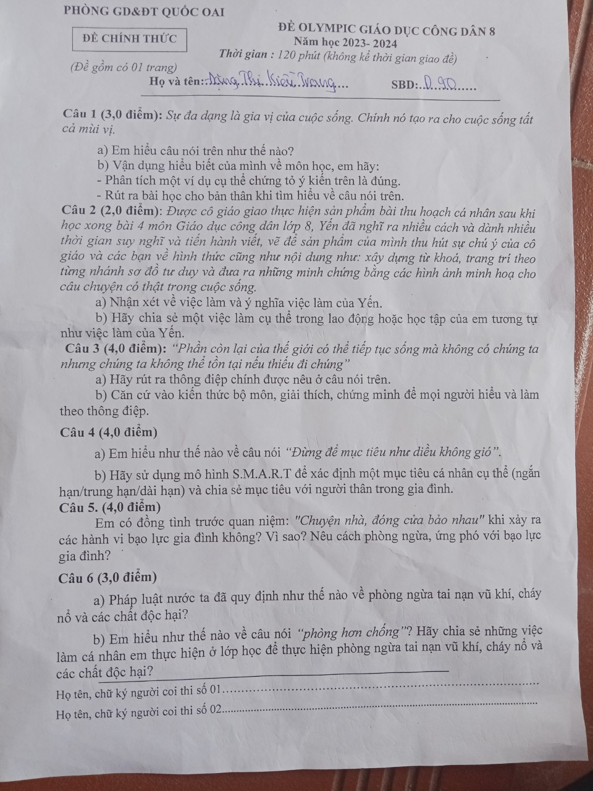

Slide 57
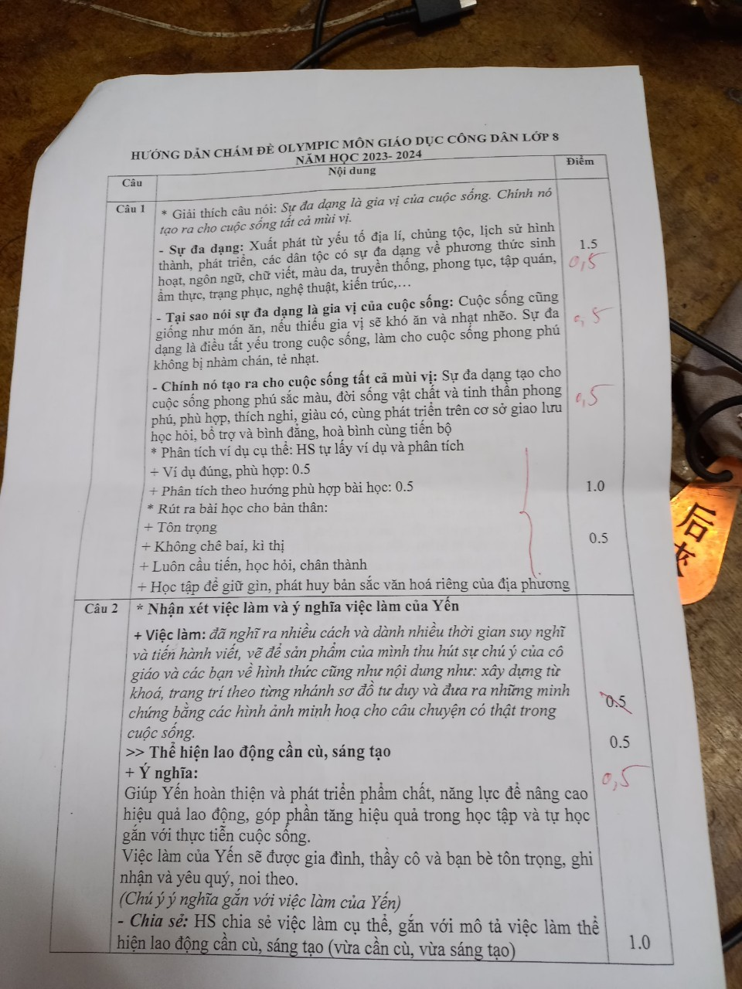

Slide 58
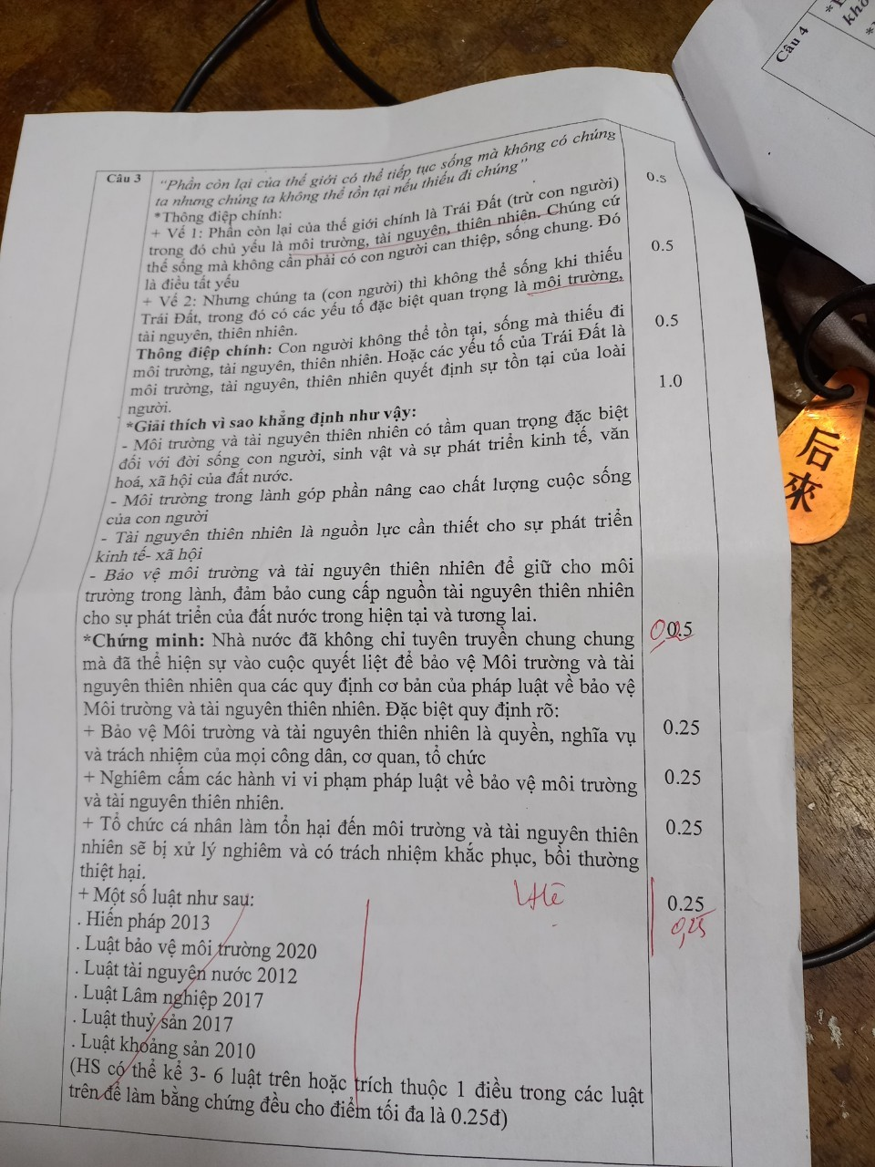

Slide 59
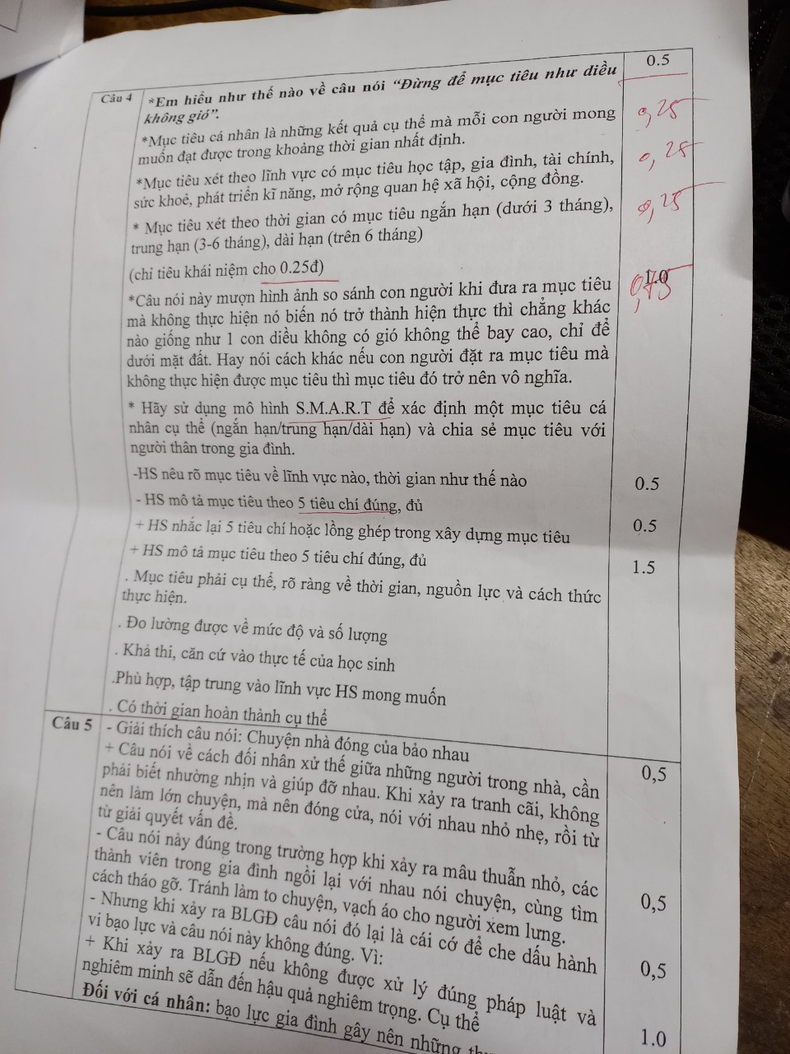

Slide 60
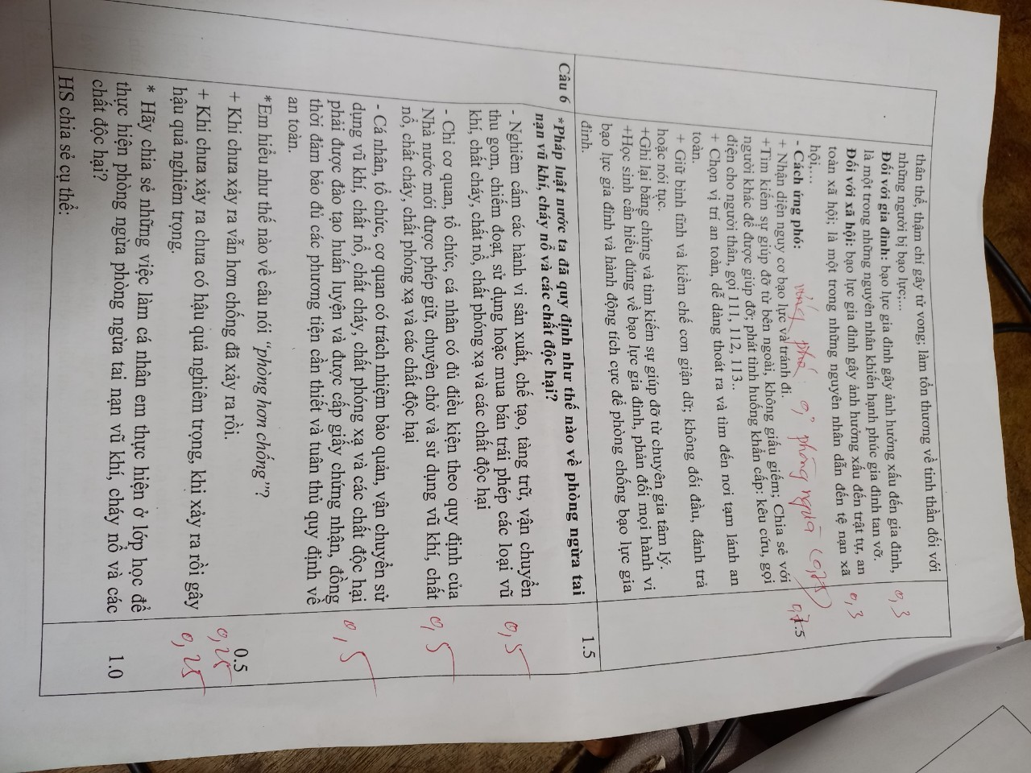

Slide 61
